Slide 1
CSE 486/586分布式系统 分布式共享内存
史蒂夫-高
计算机科学与工程
布法罗大学

Slide 2
概述
今天：分布式共享内存，从内存共享的一些背景说起
单一机器的内存共享
线程和进程
不同机器的内存共享
线程和进程

Slide 3
为什么是共享内存？
用于共享数据
数据共享有两种策略。
信息传递
共享内存
信息传递
发送/接收原语
显式共享，不需要同步（锁）。
共享内存
内存读/写基元（在你的代码中，你可以使用常规变量）
通常需要显式同步（锁）。
哪个更好？
取决于你的使用情况。
多个写手：也许是消息传递
(大部分）只读数据：共享内存

Slide 4
线程的内存共享
线程属于一个进程，所以所有线程共享相同的内存地址空间。
例如，Java线程 class MyThread extends Thread { HashMap hm; MyThread(HashMap _hm ) { this.hm = _hm; } public void run() { ... hm.put(key, value); } } HashMap hashMap = new HashMap(); MyThread mt0 = new MyThread(hashMap); // hashMap是共享的。 我的线程mt1 = new MyThread(hashMap); mt0.start(); mt1.start();

Slide 5
内存。线程与进程
对于线程来说，没有必要建立特殊的机制来共享内存。
但是，一个进程有自己的地址空间，所以默认情况下，不同的进程不会共享内存。
进程（在同一台机器上）可以在其操作系统的支持下共享内存区域。

Slide 6

单台机器上的共享内存
共享内存是IPC（进程间通信）的一部分。
什么是其他IPC机制？
文件、（域）套接字、管道，等等。
共享内存API（POSIX C）。
shm_open(): 创建并打开一个新的对象，或打开一个现有的对象。该调用返回一个文件描述符。
mmap(): 将共享内存对象映射到调用进程的虚拟地址空间。
...和其他
拴马桩API(POSIX C)
sem_open(): 初始化并打开一个命名的信号器
sem_wait(): 锁定一个信号灯
sem_post(): 解锁一个信号灯
...和其他

Slide 7
共享内存实例*（C语言）
int main() {
const char *name = "shared"; // 与其他进程共享。
int shm_fd;
空白 *ptr;
/*创建共享内存段，名称为共享。*/
shm_fd = shm_open(name, O_CREAT | O_RDWR, 0666)。
...
/*现在将共享内存段映射到进程的地址空间中 进程的地址空间中的共享内存段 */
ptr = mmap(0,SIZE, PROT_READ | PROT_WRITE,
MAP_SHARED, shm_fd, 0）。
sprintf(ptr,"%s",message0)。
返回0。
}
*改编自http://www.os-book.com

Slide 8
共享内存的实现
VPFN: 虚拟页面帧号
PFN: 物理页框号
改编自http://tldp.org/LDP/tlk/mm/memory.html
过程X
过程Y
VPFN7
VPFN7
过程X 页码表
过程Y 页码表
VPFN6
VPFN6
VPFN5
VPFN5
VPFN4
PFN4
VPFN4
VPFN3
PFN3
VPFN3
VPFN2
PFN2
VPFN2
VPFN1
PFN1
VPFN1
VPFN0
PFN0
VPFN0
虚拟内存
物理内存
虚拟内存
Notes:
PFN4在两个过程中共享。

Slide 9
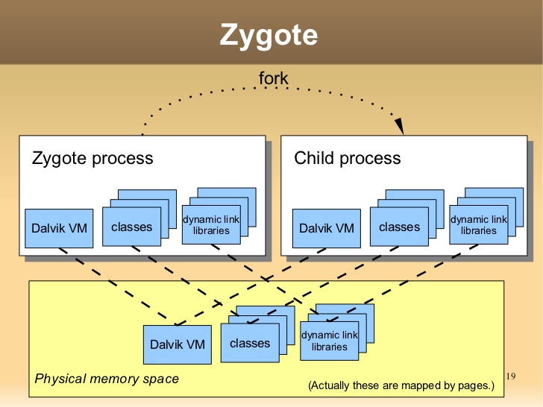
共享内存用例。安卓系统
所有的应用程序都需要框架API库、Java VM等。
如果所有的应用程序进程都在其内存空间中单独拥有它们，则太昂贵了。
颧骨。一个启动其他一切的过程。
所有应用程序进程都与Zygote共享内存。
图片来源：https://www.slideshare.net/tetsu.koba/android-is-not-just-java-on-linux/19-Zygote_forkZygote_process_Child_process
Notes:
Zygote拥有框架库、Java VM、本地库、HAL等的原始拷贝。当一个应用程序启动时，Zygote将其作为一个新的进程分叉。所有其他进程通过共享内存访问这个副本。

Slide 10
CSE 486/586 行政管理学
PA3的成绩将在今天公布。
PA4截止日期：5/10
请早点开始。评级员需要很长很长的时间。
调查和课程评估
调查：https://forms.gle/eg1wHN2G8S6GVz3e9
课程评价：https://www.smartevals.com/login.aspx?s=buffalo
如果两者都有80%或更多的参与。
对于你们每个人来说，我会在期中考试和期末考试之间选取较好的一个，并给较好的一个30%的权重，给另一个20%的权重。
(目前，期中考试为20%，期末考试为30%）。
今天没有背诵；用办公时间代替

Slide 11
分布式共享内存
我们将讨论两个案例。
过程的DSM
线程的DSM
进程的DSM：在不同机器上运行的不同进程共享一个内存页。
共享内存页在不同的机器上被复制和同步。
然而，复制并不是目的（例如，我们不是为了处理故障而保留复制）。
一个通用的方法是在操作系统层。
与第8号幻灯片上的图类似，但在不同的机器上有流程

Slide 12
DSM同步化选项
撰写日期
一个进程更新一个内存页。
该更新被组播到其他副本。
组播协议确定了一致性保证（例如，顺序一致性的FIFO-Total）。
读取是便宜的（总是本地的），但写入是昂贵的（总是多播的）。
写入-验证
共享页面的两种状态：只读或读写
只读：该内存页有可能在两个或更多的进程/机器上被复制。
读和写：该内存页为该进程所独占（没有其他复制）。
如果一个进程打算写到一个只读页，一个无效请求会被组播给其他进程。
后来的写入可以在没有通信的情况下进行（廉价）。
只有当另一个进程进行读取时，写才会被传播（对写来说很便宜，对读来说很昂贵）。
但是写可以被无效化延迟（对写来说成本很高）。
Notes:
如果我们是为了失败而复制，那么write-update将是一个选择。但对于DSM来说，情况并非如此。写入验证对于同步来说是不错的。

Slide 13
写入无效协议示例
注：R故障和W故障可以在任何过程中发生。
单身作家
多个读者
R 错
读/写状态
只读状态
W 错
W故障（无效）。
R 错

Slide 14
示例系统。常春藤
实施写入验证协议
一个页面的所有者：拥有最新信息的过程
一个页面的副本集：有副本的进程
一个集中的管理者维护所有权信息。
故障处理过程
3.页码
目前的所有者
1.要求：无页码（R/W）
2.要求，页数(R/W)
经理
页码 业主

Slide 15
颗粒度问题
让我们假设，我们在页面层面上进行操作。
(但其他实现方式也有类似的问题)。
作为参考，一个Linux内存页是4KB。
问题
当两个进程（在两个不同的机器上）共享一个页面时，并不总是意味着它们共享页面上的一切。
例如，一个进程从一个变量X中读出并写入，而另一个进程从另一个变量Y中读出并写入，如果它们在同一个内存页中，那么这些进程就共享这个页。

Slide 16
颗粒度问题
真正的分享
两个进程共享完全相同的数据。
虚假分享
两个进程并不共享完全相同的数据，但它们从同一个页面访问不同的数据。
虚假的分享问题
写作无效：不必要的无效行为
编写更新：不必要的数据传输
P0
P1

Slide 17
颗粒度问题
更大的页面尺寸
更好地处理大量数据的更新（好）。
由于要处理的单位/页面数量较少，管理开销较少（好）。
虚假共享的可能性更大（坏）。
较小的页面尺寸
与上述情况相反
如果有大量数据的更新，它将被分解成许多小的更新，这导致更多的网络开销（坏）。
较小的页面大小意味着更多的页面，这导致了更多的管理开销，即更多的读和写的跟踪（坏）。
虚假共享的可能性较小（好）。

Slide 18
惊涛骇浪
写入验证协议可能会发生抖动。
据说，当DSM花费了大量的时间来无效化和传输共享数据，而应用程序进程则花费了大量的时间来进行有用的工作时，就会发生Thrashing。
当几个进程争夺一个数据项或虚假的共享数据项时，就会发生这种情况。

Slide 19
惊涛骇浪
常见情况：生产者-消费者模式
数据由一个过程产生，由另一个过程使用。
生产者将不断使消费者失效，而消费者将不断从生产者那里传输数据。
写作日期对这种模式来说是比较好的。
鞭打的解决方案
人工避免：程序员要避免惊动模式。
Timeslicing：一旦一个进程获得了对一个页面的写入权限，它就会在一段时间内保留它。其他进程的读/写请求在这段时间内被缓冲。

Slide 20
螺纹的DSM
不同机器上的线程之间共享内存。
用例：从智能手机到服务器的代码（线程）卸载
低功耗的智能手机由高功率的服务器增强（计算和能源）。
在某种意义上，它已经完成了（云后台），但DSM允许它不需要任何程序员的努力。
电话
服务器
应用
帮工流程
Notes:
例如，一个国际象棋游戏，需要大量的人工智能来计算下一步棋。

Slide 21
例子。彗星*
彗星允许在Java中对Android应用程序进行线程卸载
Comet同步整个Java VM状态。
移动应用程序（未经修改的和多线程的）。
卸载的线程
电话操作系统
服务器操作系统
记忆状态
同步中
记忆状态
分布式内存同步
通过网络
分布式内存同步
*https://www.usenix.org/conference/osdi12/technical-sessions/presentation/gordon

Slide 22
Java代码执行的背景
内存：程序代码、堆栈、堆和CPU状态
堆栈和堆
一般来说，程序栈处理静态分配的对象和方法调用的返回地址。
堆是用于动态分配对象的。 public class Ex { public void method() { int i = 0; // 堆栈 HashMap hm = new HashMap(); // heap } }
CPU状态
Android Java VM使用寄存器来执行指令。
程序计数器（PC）指向下一条要执行的指令。
对于程序的执行，Java VM有一个执行循环。
取出PC指向的下一条指令。
执行新的指令
在执行过程中，它使用寄存器、堆栈和堆。

Slide 23
彗星线迁移
彗星完全同步了两边的虚拟机（电话和服务器）。
在Java中，程序执行所需的一切都存储在内存中。
程序代码、堆栈、堆和CPU状态
DSM可以将这些同步化。
任何一方都可以执行一个线程，因为他们都知道程序执行所需的一切。
PC是同步的，所以双方都知道要执行的下一条指令。
寄存器是同步的，所以它们都知道CPU的状态。
堆栈和堆是同步的，所以它们知道内存状态。

Slide 24
摘要
线程间的内存共享
默认情况下，它们共享同一个地址空间
进程间的内存共享
共享内存API和信号API
虚拟-物理内存映射实现了这一点。
跨机器的内存共享
撰写日期
写入-验证
不同机器上的线程共享内存
用例：代码卸载

Slide 25
鸣谢
这些幻灯片包含由Indranil Gupta（UIUC）开发的材料，并拥有版权。

